Slide 1
OmniBacklog
Gabriel A. Moreira Martínez
2º DAM CIFP A Carballeira

Slide 2
INTRODUCCIÓN
INTRODUCCIÓN

Slide 3
Utilidades
Añadir, editar y borrar libros, sagas, autores y géneros
Añadir libros a tu biblioteca personal
Organizar el orden de lectura
Organizar libros según su saga, autores, géneros, etc.
Guardar favoritos
Diferenciar entre libros que se están leyendo y libros que no

Slide 4


Requisitos
SQL Express
Sistema de administración de datos gratuito, eficaz y confiable que ofrece un almacén de datos para web y aplicaciones de escritorio.
.NET Framework
Framework de Microsoft que hace un énfasis en la transparencia de redes, con independencia de plataforma de hardware y que permite un rápido desarrollo de aplicaciones.

Slide 5
TECNOLOGÍAS

Slide 6
Backend
C#
Lenguaje de programación multiparadigma desarrollado y estandarizado por Microsoft como parte de su plataforma .NET. Es uno de los lenguajes de programación diseñados para la infraestructura de lenguaje común.
Entity Framework Core
Asignador de base de datos de objeto moderno para .NET. Admite consultas LINQ, seguimiento de cambios, actualizaciones y migraciones de esquemas.
iTextSharp
Biblioteca Open Source para crear y manipular archivos PDF, RTF, y HTML en Java.

Slide 7
Frontend
XAML
Lenguaje de formato para la interfaz de usuario para WPF y Silverligth basado en XML. Es uno de los pilares de la interfaz de programación de aplicaciones .NET
Material Design
Herramientas para el desarrollo de interfaces con XAML que proporcionan un vistoso y moderno diseño en las ventanas utilizadas.
Metro MahApps
Framework que permite a los desarrolladores crar Uis más modernas para sus aplicaciones de WPF con esfuerzo mínimo

Slide 8
Modelo ORM
Permite mapear las estructuras de una base de datos relacional
Acelera el desarrollo de la aplicación
Las acciones CRUD a ejecutar se realizan de manera indirecta
No es necesario escribir o general manualmente código SQL

Slide 9
DISEÑO

Slide 10
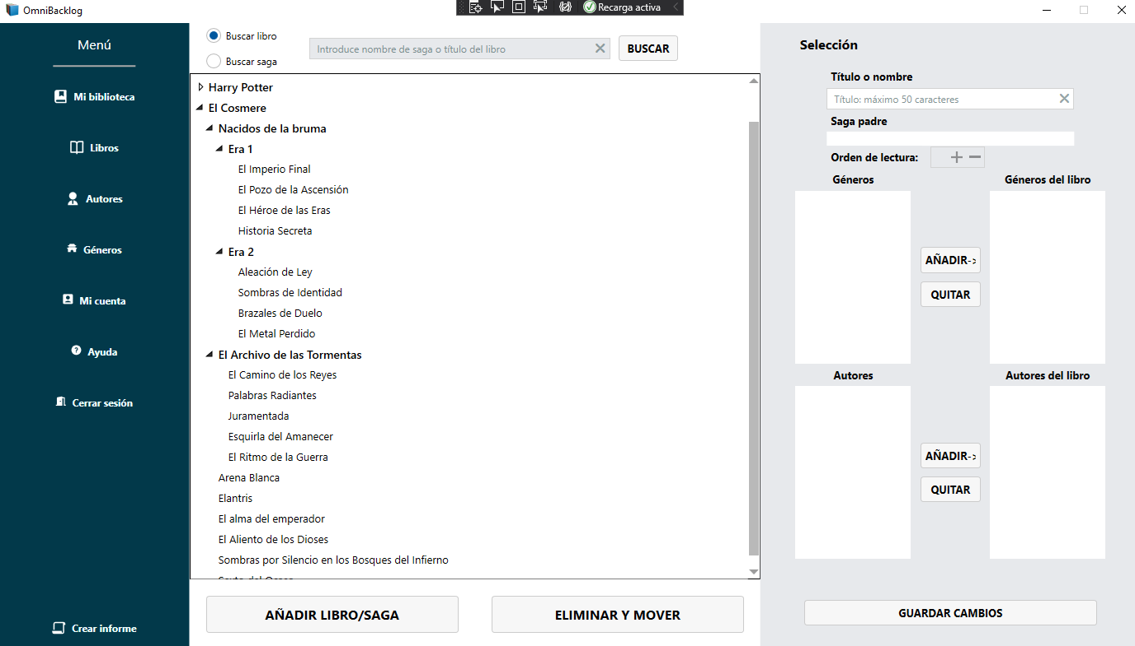
Requisitos
Interfaz cómoda y legible
Permite selección múltiple para cambios en masa
Estructura en árbol
Ayudas como búsqueda con opción a autocompletado

Slide 11
Fuentes y colores
Fuente por defecto de Material Designs (Roboto)
Gama de colores poco amplia, simple y formal
  Fondos: Blanco
  Menú principal y sus botones: #02394A
  Color del resto de botones: #FFF7F7F7
  Color del formulario para edición de objetos: #FFE7E9EC

Slide 12
Propuestas de mejora

Slide 13
Posibles mejoras:
Bugs y optimización
Diseño responsive
Mejorar las funcionalidades de búsqueda
Mejorar el orden en el TreeView
Mayor personalización del usuario
Extender uso a otros medios de entretenimiento

Slide 14
FIN
Pasemos a la demostración

